Slide 1
Шаблон презентации для инвестора
1VA.VC
видео инструкция
https://youtu.be/C6l8UELJihs

Slide 2
ЧТО ДЕЛАЕМ?
Краткое описание проекта, боль клиента, цель
НАЧАЛО ПРОЕКТА
Май 2016
A2STOCK.COM – загрузка изображений в фотобанки
Название проекта
A2STOCK – это облачный сервис, помогающий клиентам упростить подбор ключевых слов к изображениям и ускорить их загрузку в фотобанки путем использования уникальных алгоритмов и отказоустойчивой автоматической системы закачки.
Основные проблемы продавцов, которые планируется решить в рамках проекта a2stock – трудность описания своего товара и загрузки его на разные существующие фотобанки, предоставляющие пользователям возможность покупать и продавать изображения.
Цель проекта через 12 месяцев:
занять рынок 1,5% и выйти на ежемесячную выручку 100 000 руб.
Цель проекта через 4 года:
занять рынок 15% и выйти на ежемесячную выручку 1 000 000 руб.

Slide 3
СТАДИЯ ПРОДУКТА
что есть, какие средние месячные обороты?
Оформлено Юр. лицо
(два основателя с равными долями)
Создан сайт с описанием и возможностью бесплатно воспользоваться программой.
Создано и размещено в Appstore приложение для IOS
Заключено 5 партнерских соглашений.
Разработано MVP приложения для android.
Скриншот Вашего сайта
Продажи 30.000 руб. в месяц.
- статья
- статья
Упоминания в СМИ
Посещение сайта 10 000 уникальных пользователей в месяц
- репортаж
- репортаж

Slide 4
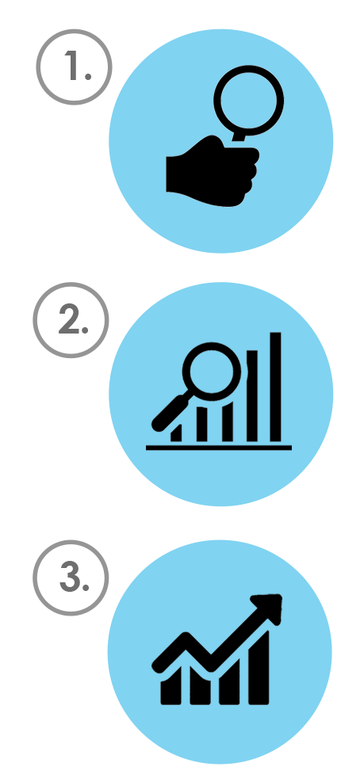
КАК? ПЛАН ДЕЙСТВИЙ
План достижения цели
Найти каналы продаж для финальной версии продукта
В течение 3 месяцев реализуем заявленные возможности.
Привлечем Х клиентов, которые заплатят нам по Y рублей
Стоимость привлечение клиентов составит Z рублей из каналов (перечислить)
Объяснить как это сделаете
Посчитать экономику в каналах
Планируемые продажи более 100 тыс. рублей в месяц

Slide 5
СКОЛЬКО?
Будущие денежные потоки проекта
Предложение инвестору на стадии эмбрион: 500 000 рублей за 10% компании при оценки компании 5 000 000 рублей. 800 000 рублей вложено живых денег (маркетинг, фриланс).
 | ДДС | июл.17 | авг.17 | сен.17 | окт.17 | ноя.17 | дек.17 | янв.18 | фев.18 | мар.18 | апр.18 | май.18 | июн.18 | Итого
+ | Поступления: | 0 | 0 | 0 | 2 000 | 3 236 | 5 236 | 8 472 | 13 708 | 22 180 | 35 889 | 58 069 | 100 257 | 249 048
+ | Продажа подписок |  |  |  | 2 000 | 3 236 | 5 236 | 8 472 | 13 708 | 22 180 | 35 889 | 58 069 | 93 957 | 242 748
+ | Продажа статистики |  |  |  |  |  |  |  |  |  |  |  | 6 300 | 6 300
- | Платежи: | 88 000 | 58 000 | 158 000 | 158 000 | 118 000 | 118 000 | 18 000 | 18 000 | 18 000 | 18 000 | 18 000 | 18 000 | 806 000
- | Маркетинг | 30 000 |  |  |  |  |  |  |  |  |  |  |  | 30 000
- | Реклама |  |  | 100 000 | 100 000 | 100 000 | 100 000 |  |  |  |  |  |  | 400 000
- | Разработка ПО | 40 000 | 40 000 | 40 000 | 40 000 |  |  |  |  |  |  |  |  | 160 000
- | Аренда сервера | 10 000 | 10 000 | 10 000 | 10 000 | 10 000 | 10 000 | 10 000 | 10 000 | 10 000 | 10 000 | 10 000 | 10 000 | 120 000
- | Прочее | 8 000 | 8 000 | 8 000 | 8 000 | 8 000 | 8 000 | 8 000 | 8 000 | 8 000 | 8 000 | 8 000 | 8 000 | 96 000
+ | Финансирование | 550 000 | 50 000 | 50 000 | 50 000 | 0 | 0 | 0 | 20 000 | 0 | 0 | 0 | 0 | 720 000
+ | Собственные средства | 50 000 | 50 000 | 50 000 | 50 000 |  |  |  | 20 000 |  |  |  |  | 220 000
+ | Внешние инвестиции | 500 000 |  |  |  |  |  |  |  |  |  |  |  | 500 000
 | Итого оборот за период | 462 000 | -8 000 | -108 000 | -106 000 | -114 764 | -112 764 | -9 528 | 15 708 | 4 180 | 17 889 | 40 069 | 82 257 | 163 048
 | Сальдо на конец периода | 462 000 | 454 000 | 346 000 | 240 000 | 125 236 | 12 472 | 2 944 | 18 652 | 22 833 | 40 721 | 80 790 | 163 048

Slide 6
Рынок B2C и частично В2В. Художники, Фотолаборатории, Дизайнеры
ГДЕ РЫНОК? КТО ЦЕЛЕВЫЕ ПОТРЕБИТЕЛИ?
Ключевой конкурент
Достижимый рынок
% рынка на 2020
100 000+ авторов
Более 90 миллионов картинок
Выплатили авторам $350 000 000
40+ других фотобанков
1 млн. $
15%
% рынка на 2017
1,5%

Slide 7
СЕКРЕТНЫЙ СОУС
как избавляете от боли?
Мы ускоряем и упрощаем труд клиентов!
Алгоритм поиска ключевых слов
Почему мы?
Автоматизируем рутинную ручную работу
Экономия трафика пользователя
Ваш логотип
Удобные дополнительные функции
Облачная система
Кроссплатформенность

Slide 8
МОНЕТИЗАЦИЯ
как будем зарабатывать?
Сбор и продажа статистики $30 в месяц
Ежемесячная платная подписка
Тариф
Пробный
Новичок
Любитель
Профи
Количество загрузок в месяц
30
100
500
∞
Стоимость за 1 аккаунт
0 $ / мес.
10 $ / мес.
25 $ / мес.
45 $ / мес.

Slide 9
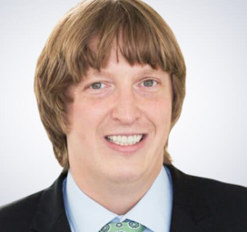
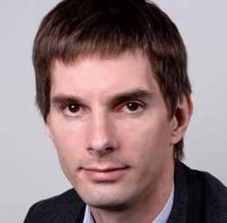
КТО РАБОТАЕТ НАД ПРОЕКТОМ, В КАКОМ ГОРОДЕ И КАКИЕ КОНТАКТЫ ДЛЯ СВЯЗИ?
Команда a2stock.com
ваш логотип
Александр Румянцев
+7 (495) 150-36-26
3333626@gmail.com
Исполнительный директор
Ссылка на резюме
г. Москва
Сергей Анушкин
+7 (495) 150-36-26
sa2424242@gmail.com
Руководитель бэк-офиса
Ссылка на резюме
Отзыв о заполнении и пожелания (по желанию)
Будем благодарны за ваше мнение о шаблоне презентации, предложения, критику, мысли.

